Slide 1




TRƯỜNG TIỂU HỌC ……
CHÀO MỪNG QUÝ THẦY CÔ
VỀ DỰ GIỜ THĂM LỚP
Môn Tiếng Việt lớp 3
BÀI 11: SỰ TÍCH THÀNH CỔ LOA(T1,2)
Giáo viên:
Lớp: 3

Slide 2
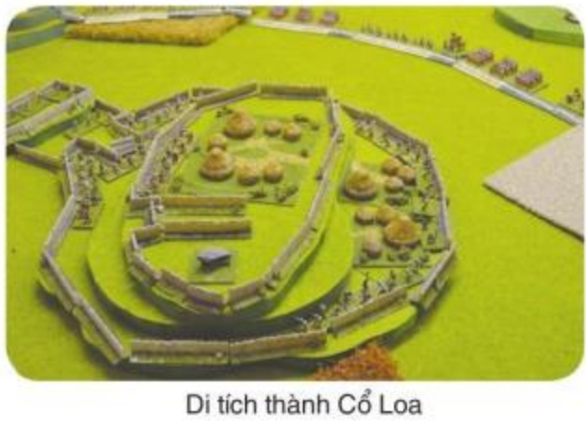
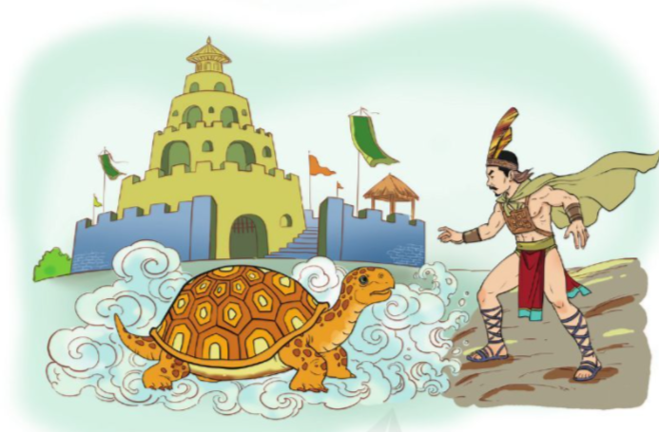
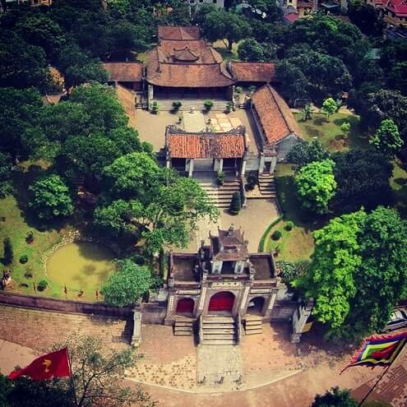

Slide 3
Thứ……ngày…..tháng…..năm…….
TIẾNG VIỆT: Bài 11
BÀI ĐỌC 4: SỰ TÍCH THÀNH CỔ LOA
1. Hướng dẫn đọc.
Đọc diễn cảm toàn bài. Giọng đọc chậm rãi, trầm hùng, phù hợp với nội dung truyền thuyết.
2. Chia đoạn.
+ Đoạn 1: Từ đầu đến phương bắc.
+ Đoạn 2: Tiếp theo cho đến đến giúp.
+ Đoạn 3: Tiếp theo cho đến Thủy Tề.
+ Đoạn 4: Tiếp theo cho đến Cổ Loa.
+ Đoạn 5: Còn lại

Slide 4
Thứ……ngày…..tháng…..năm…….
TIẾNG VIỆT: Bài 11
BÀI ĐỌC 4: SỰ TÍCH THÀNH CỔ LOA
3. Luyện đọc và tìm hiểu bài.
a. Luyện đọc từ, câu
lập nên, nước Âu Lạc, xâm lược, lập đàn, gọi là Loa Thành
Vừa bắt đầu tan sương thì có một con rùa vàng rất lớn bơi vào bờ. Rùa tự xưng mình là Thần Kim Quy, sứ giả của vua Thủy Tề.
/
/
/
//
b. Giải nghĩa từ
Thành Cổ Loa,
An Dương Vương,
Tần,
Đàn,
Phù hộ,
Lẫy nỏ.

Slide 5
Thứ……ngày…..tháng…..năm…….
TIẾNG VIỆT: Bài 11
BÀI ĐỌC 4: SỰ TÍCH THÀNH CỔ LOA
Luyện đọc
Tìm hiểu bài
lập nên, nước Âu Lạc, xâm lược, lập đàn, gọi là Loa Thành
Câu 1: Qua đoạn 1, em biết điều gì về vua An Dương Vương?
An Dương Vương là vị vua đã lập nên nước Âu Lạc. Nhà vua cũng là người chỉ huy đánh thắng quân xâm lược Tần.
Vừa bắt đầu tan sương/ thì có một con rùa vàng rất lớn bơi vào bờ./ Rùa tự xưng mình là Thần Kim Quy,/ sứ giả của vua Thủy Tề.//
Câu 2: Ban đầu, công việc xây thành của nhà vua gặp khó khăn gì?
Rất nhiều lần, thành cứ đắp cao lên là lại đổ sập xuống.

Slide 6
Thứ……ngày…..tháng…..năm…….
TIẾNG VIỆT: Bài 11
BÀI ĐỌC 4: SỰ TÍCH THÀNH CỔ LOA
Luyện đọc
Tìm hiểu bài
lập nên, nước Âu Lạc, xâm lược, lập đàn, gọi là Loa Thành
Câu 3: Ai đã giúp nhà vua diệt trừ yêu quái, xây Loa Thành?
Đó là Thần Kim Quy, sứ giả của vua Thuỷ Tề.
Vừa bắt đầu tan sương/ thì có một con rùa vàng rất lớn bơi vào bờ./ Rùa tự xưng mình là Thần Kim Quy,/ sứ giả của vua Thủy Tề.//
Câu 4: Thần Kim Quy làm gì và nói gì với nhà vua trước khi chia tay?
Thần Kim Quy rút một chiếc móng của mình đưa cho An Dương Vương và bảo: “Nhà vua giữ lấy móng này để làm lẫy nỏ. Khi có giặc thì đem ra bắn, một phát có thể giết được hàng nghìn quân giặc.”

Slide 7

Thứ……ngày…..tháng…..năm…….
TIẾNG VIỆT: Bài 11
BÀI ĐỌC 4: SỰ TÍCH THÀNH CỔ LOA
Luyện đọc
Tìm hiểu bài
lập nên, nước Âu Lạc, xâm lược, lập đàn, gọi là Loa Thành
NỘI DUNG
Vừa bắt đầu tan sương/ thì có một con rùa vàng rất lớn bơi vào bờ./ Rùa tự xưng mình là Thần Kim Quy,/ sứ giả của vua Thủy Tề.//
Giải thích nguồn gốc của thành Cổ Loa, nhắc nhở chúng ta nhớ về những người có công xây dựng và bảo vệ đất nước.

Slide 8
Thứ……ngày…..tháng…..năm…….
TIẾNG VIỆT: Bài 11
BÀI ĐỌC 4: SỰ TÍCH THÀNH CỔ LOA
4. Luyện tập.
1) Các dấu ngoặc kép trong bài đọc được dùng để làm gì?
Các dấu ngoặc kép trong bài đọc được dùng để đánh dấu đó là lời nói của nhân vật.
Trong câu “Sáng mai, nhà vua ra đón ở bờ sông, sẽ có Thần Kim Quy đến giúp.”, dấu ngoặc kép báo hiệu lời của ông già râu tóc bạc phơ nói với An Dương Vương.
Trong câu “Nhà vua giữ lấy móng này để làm lẫy nỏ. Khi có giặc thì đem ra bắn, một phát có thể giết được hàng nghìn quân giặc.”, dấu ngoặc kép báo hiệu lời của Thần Kim Quy nói với An Dương Vương.

Slide 9
Thứ……ngày…..tháng…..năm…….
TIẾNG VIỆT: Bài 11
BÀI ĐỌC 4: SỰ TÍCH THÀNH CỔ LOA
4. Luyện tập.
2) Viết lại các câu dưới đây thành câu có hình ảnh so sánh bằng cách thêm vào sau từ được in đậm những từ ngữ phù hợp.
a) Bỗng có một ông già râu tóc bạc trắng hiện lên.
Bỗng có một ông già râu tóc bạc trắng như tuyết hiện lên.
b) Vừa tan sương thì có một con rùa vàng lớn bơi vào bờ.
Vừa tan sương thì có một con rùa vàng lớn như chiếc thuyền bơi vào bờ.
Mẫu: Bỗng có một ông già râu tóc bạc trắng như mây hiện lên.

Slide 10

XIN CHÂN THÀNH CẢM ƠN
QUÝ THẦY CÔ GIÁO VÀ CÁC EM
Notes:
10

